Slide 1


Slide 3

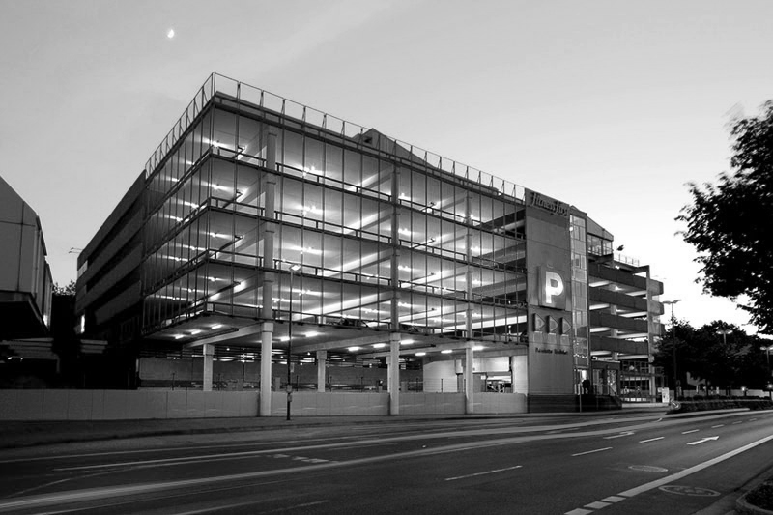
Konzept
Die Idee
Technische Innovation
Online bezahlbar auch ohne Anmeldung
Bargeldloses Bezahlen
Komplette Übersicht
Die Zukunft des Parkens

Slide 4
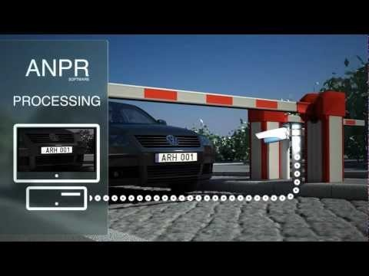
Im Parkhaus
Parkhaus Schranke scannt das Kennzeichen
Abgleich mit der Datenbank
Übermittlung der aktualisierten Daten
Funktionalität

Slide 5
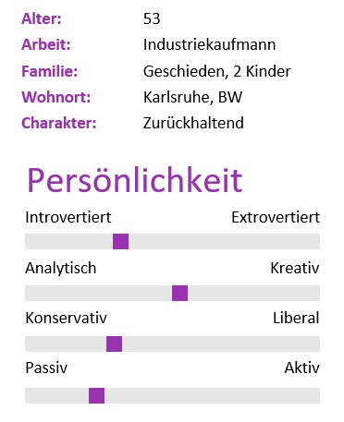

Herbert Gröninger
Alternativer Login ohne Registrierung
Bezahlen mittels Kreditkarte oder PayPal
Möglichst sicher und unkompliziert
Zielgruppe

Slide 6
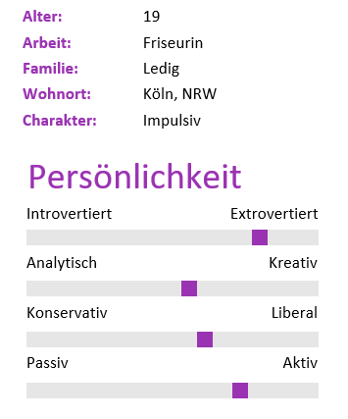

Chantal Berger
Bezahlen des Parktickets ohne Automaten
Bargeldloses Bezahlen
Automatisiertes Bezahlen
Zielgruppe

Slide 7
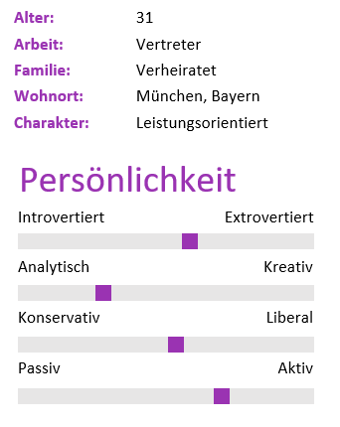

Jeff Starkmann
Registrierung mit Übersicht aller Parkvorgänge
PDF für Rechnungen
Pflegemöglichkeit mehrerer Fahrzeuge im Profil
Zielgruppe

Slide 8
Testing
Vorführung mit RESTED
Testing

Slide 9
Vielen Dank für Ihre Aufmerksamkeit

